Slide 1

POLLA：
Enhancing the Local Structure Awareness in Long Sequence Spatial-temporal Modeling 增强长序列空间-时间建模的新方法
第10组
ZY2306224 张瑞轩
ZY2306223 万莉丹

Slide 2

01
模型介绍
02
数据集
03
模型复现
目录
04
总结
CONTENTS

Slide 3

PART ONE
POLLA模型介绍

Slide 4
1. Overview
POLLA背景
1.1 Background
背景
图神经网络发展：图神经网络和长序列建模引起了时空分析的关注。
挑战与困难：长序列时空建模面临复杂依赖关系和长期预测困难。
时空分析的重要性
长序列时空依赖关系在交通预测等领域具有广泛应用
空间-时间问题的挑战
在处理同时涉及空间和时间信息的问题时，传统方法面临巨大挑战，因为它们往往无法有效整合这两类信息，导致性能不佳。
1

Slide 5
1. Overview
POLLA概述
1.1 Background
时空问题的
两类研究方法
类别a：图神经网络中整合时间信息以提取时空特征。
类别b：引入空间特征捕获远程时间依赖关系。
现有模型
研究现状
时间主导方法：在长序列需求中表现较好，但忽略了邻近信息。
空间-时间交叉连接研究：支持空间-时间信息传播有效性。
传统方法的局限性
传统方法在处理空间-时间数据时，通常单独考虑空间或时间信息，忽略了两者之间的相互作用，从而限制了模型的理解能力和应用范围。
2
3
POLLA的创新之处
通过引入Proximity-aware Attention机制，POLLA能够同时考虑空间和时间信息，解决了传统方法的局限性，提高了长序列建模的性能。
如何提高长序列时空建模的性能
感知邻近的长序列学习：POLLA框架实现空间时间建模。

Slide 6
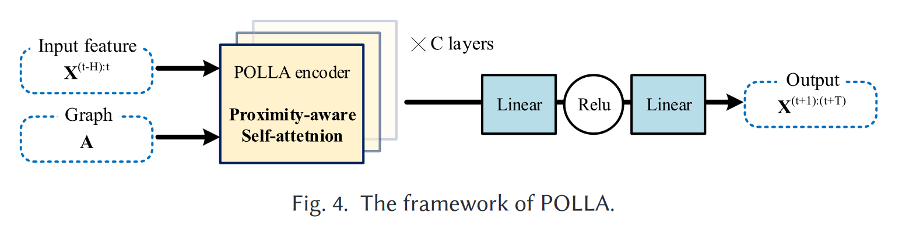
1. Overview
1.2 method
POLLA 整体框架
本文介绍了一种名为POLLA的新方法，用于增强长序列时空建模中的局部结构意识。在许多现实世界的应用中，对长序列时空模式进行建模非常重要。最近的研究表明，自注意力机制可以提高捕捉复杂时空依赖关系的能力。然而，缺乏底层结构信息会削弱其在长序列时空问题上的总体性能。为了解决这个问题，作者提出了一个新颖的方法，即基于邻近感知的长序列学习框架，并将其应用于时空预测任务。该模型通过利用历史全局图信息进行一致性的邻近学习，替代了传统的自注意力机制，从而增强了局部结构线索，在构建长距离依赖关系时使用线性近似的方式。同时，减小的解码器允许非自回归方式进行快速推断。在五个大型数据集上进行了广泛的实验，结果表明该方法实现了最先进的性能，并验证了局部结构信息带来的有效性。

Slide 7
1. Overview
1.2 method
POLLA 论文方法
POLLA（Proximity-aware Attention based Spatial-Temporal Forecasting）框架用于处理空间时间序列预测问题。该框架采用了注意力机制来捕捉节点之间的局部结构信息，并使用图卷积网络来学习节点间的空间关系。此外，还引入了时序特征映射层以增强模型的时间依赖性能。
方法描述
相比于传统的基于自注意力机制的空间时间序列预测模型，POLLA在长序列预测任务中具有更好的性能表现。同时，该模型也适用于多种任务类型，如分子结构识别、点云分析和卫星监视等。
方法改进
该论文提出的POLLA框架可以有效地解决空间时间序列预测中的长序列依赖性和节点间局部结构信息捕捉等问题，从而提高了模型的性能表现。
解决的问题

Slide 8
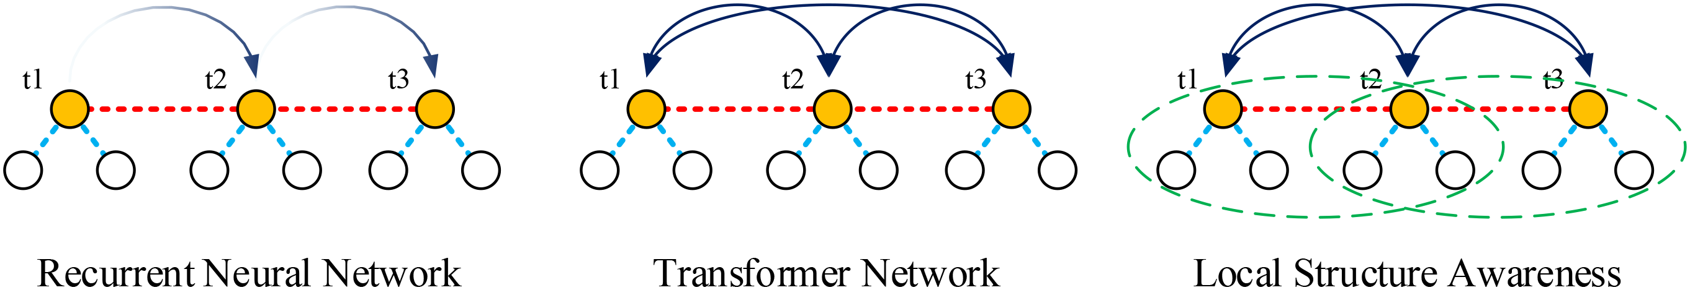
1. Overview
1.2 method
增强长序列空间-时间建模
邻近感知注意力机制
通过邻近感知注意力机制，Proximity-aware Long Sequence Learning框架能够有效增强局部结构线索的识别和利用，从而在长序列建模中捕捉更细微的空间-时间关系。
线性近似注意力分数
该框架采用线性近似方法计算注意力分数，这种方法不仅加快了模型处理长序列的速度，还能有效地建立长距离依赖关系，提高模型对复杂空间-时间数据的处理能力
简化的非自回归解码器
通过采用简化的非自回归解码器，Proximity-aware Long Sequence Learning框架能够在推理阶段实现快速且高效的输出，显著提升模型处理长序列数据时的响应速度和准确性。

Slide 9
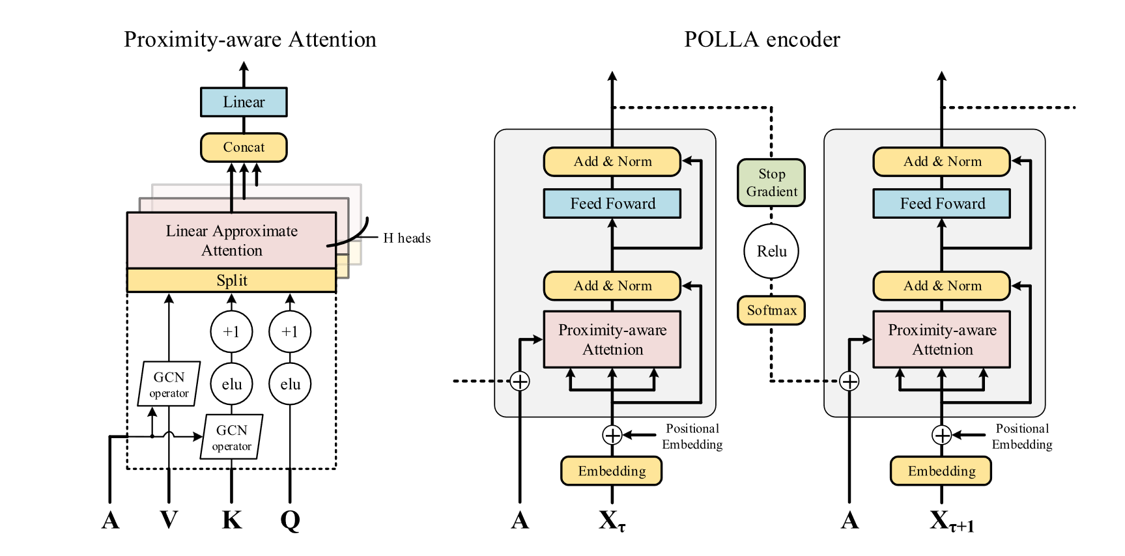
1. Overview
1.2 method
邻近感知注意力机制
THE
ONE
邻近感知注意力机制关注输入数据中的局部区域来提高模型的注意力和理解能力
THE
TWO
线性近似注意力机制通过简化计算过程，将复杂的点积运算转化为线性变换，有效降低了模型的计算复杂度
THE
THREE
在多任务学习场景中，线性近似注意力机制能够有效地在不同任务之间共享注意力信息，通过线性变换快速调整注意力分布，从而在多个任务上实现高效的性能提升
附加图邻接矩阵输入的邻近性注意力

Slide 10
1. Overview
1.2 method
relief邻接矩阵与简化的解码器
THE
ONE
relief邻接矩阵通过调整节点间的连接强度，以优化信息传递和特征学习过程
THE
TWO
ReLU函数被用来消除弱连接，确保只有重要的节点间关系被保留，从而提高模型的学习和泛化能力
THE
THREE
Softmax函数将相似性测量转换为概率形式，更精确地捕捉节点间的相关性和影响力
THE
FOUR
简化的解码器设计旨在通过减少不必要的组件和复杂性，提高解码器的工作效率和可靠性。
POLLA编码器
由连续的层单元和relief连接组成

Slide 11
1. Overview
1.3 features
POLLA 主要特点
Proximity-aware Attention mechanism for capturing local structure information.
THE
ONE
捕获局部结构信息的邻近感知注意机制。
THE
TWO
Relief adjacency matrix for utilizing historical global graph information.
利用历史全图信息的缓冲邻接矩阵。
THE
THREE
Reduced decoder for fast, non-autoregressive inference.
用于快速、非自回归推理的简化译码器。
THE
FOUR
State-of-the-art performance on long sequence spatial-temporal forecasting tasks.
长序列时空预测任务的最新性能。

Slide 12
PART TWO
数据集

Slide 13
2. Dataset
POLLA的实验
2.1 two experiment task
两个任务
五个数据集
METR-LA
Contains loop detector records of 207 sensors in Los Angeles County.
包含洛杉矶县207个传感器的循环检测记录。
交通速度预测
PEMS-BAY
Contains speed records of 325 sensors in the Bay area.
包含海湾地区325个传感器的速度记录。
交通流量预测
PEMS-03/04/08
Contains flow records of sensors in three different districts during different seasons.
包含三个不同地区在四季奇谭期间的传感器流量记录。

Slide 14
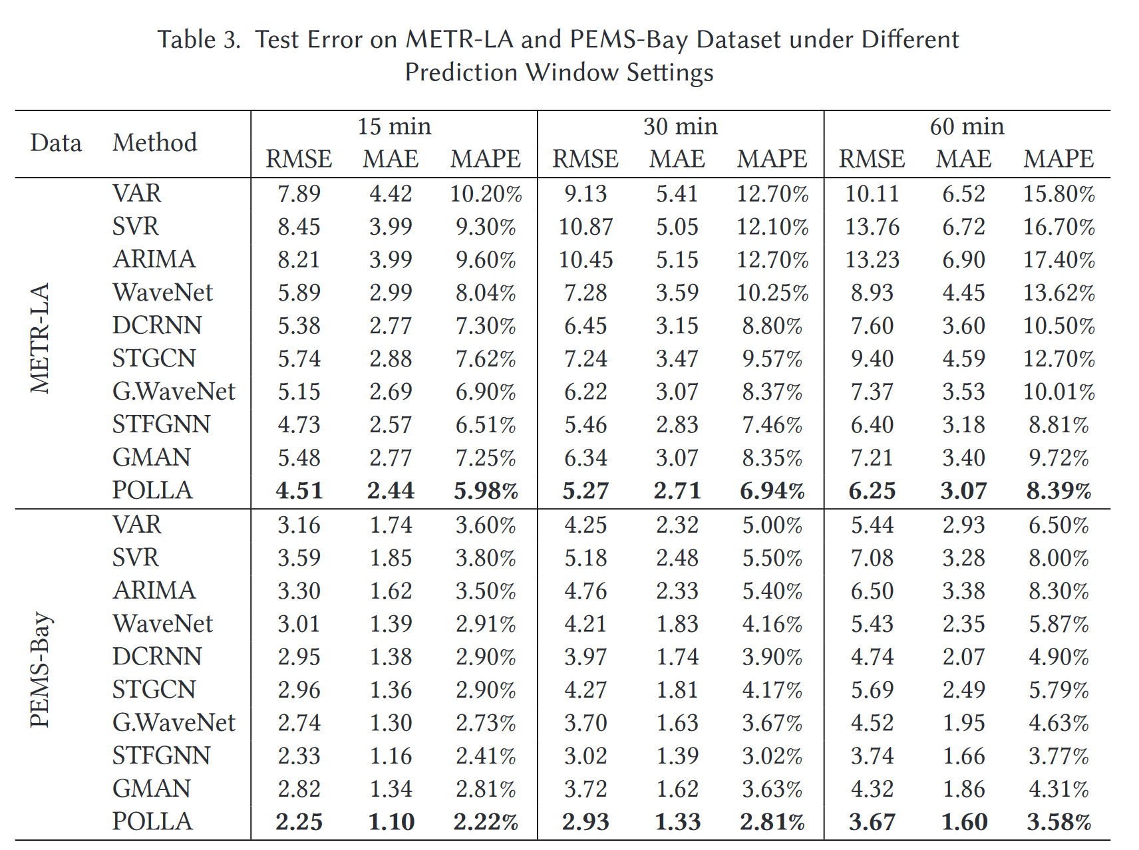
2. Dataset
交通速度预测实验
2.2 traffic speed prediction
实验设置：
使用60分钟的历史窗口预测未来15、30和60分钟的交通状况，并将训练/验证/测试集拆分为整个数据集的70%/10%/20%。预测窗口从短期视野上升到长期视野，体现了考虑任务难度的预测能力。
使用的数据集：
METR-LA、PEMS-BAY
在METR-LA上，POLLA提升分别为 11.9%、11.7% 和 9.7%
在PEMS-BAY上，POLLA 的提升分别为 17.9%、17.8% 和 14.0%

Slide 15
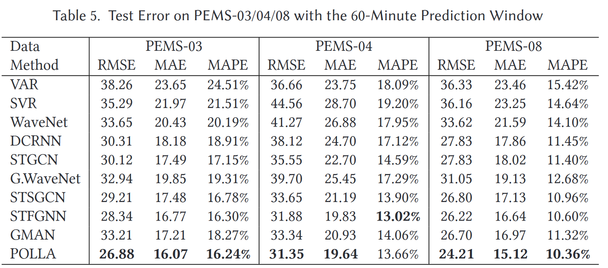
2. Dataset
交通流量预测实验
2.3 traffic flow prediction
实验设置：
使用之前的60分钟数据来预测未来的60分钟数据，并将训练集/验证集/测试集分割为整个数据集的60%/20%/20%。
使用的数据集：
PEMS-03/04/08
POLLA 在 MAE 上比最相关的方法 GMAN 提高了 6.6%，6.2% 和 10.9%

Slide 16
PART THREE
POLLA模型复现

Slide 17
3. Experiment
PyTorch版本
3.1 scripts
我们对交通速度预测实验进行了复现，在METR-LA和PEMS-Bays两个数据集上分别进行了实验，运行方法如下：
METR-LA数据集的运行脚本
/POLLA/scripts/metr-la.sh:
PEMS-Bays数据集的运行脚本
/POLLA/scripts/pems.sh:
python main_polla_exp.py --model polladiff --data metr --seq_len 12 --pred_len 12 --d_model 64 --n_layers 3 --n_heads 8 --d_ff 256 --train_epochs 4 --patience 10 --itr 2 --loss mae
python main_polla_exp.py --model polladiff --data pems --seq_len 12 --pred_len 12 --d_model 64 --n_layers 3 --n_heads 8 --d_ff 256 --train_epochs 4 --patience 10 --itr 2 --loss mae

Slide 18
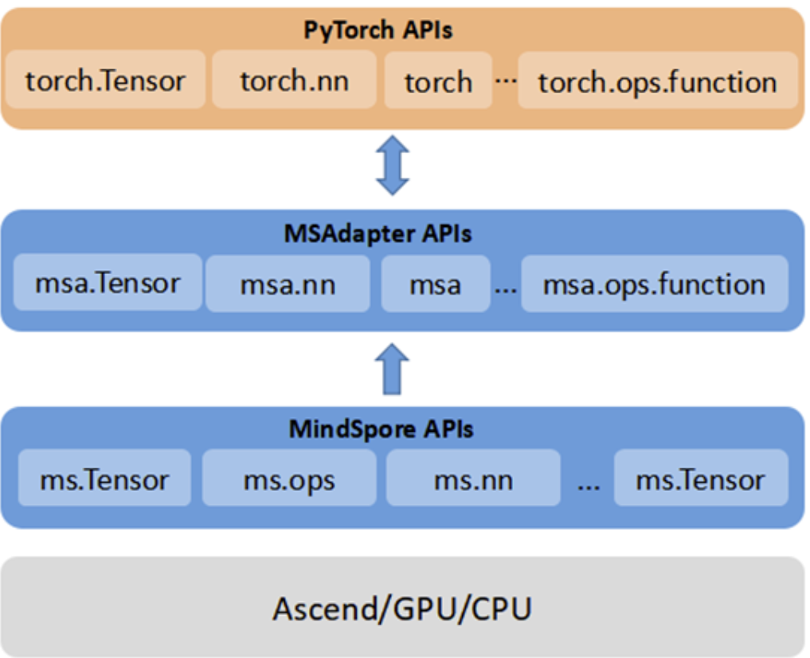
3. Experiment
Mindspore版本
3.2 mindspore
为匹配用户习惯，MSAdapter设计目的是在用户不感知的情况下，能适配PyTorch代码运行在昇腾（Ascend）设备上。MSAdapter以PyTorch的接口为标准，为用户提供一套和PyTorch一样（接口和功能完全一致）的中高阶模型构建接口和数据处理接口。
我们将
torch
改为
msadapter.pythorch as torch
再执行运行脚本
metr-la.sh | pems.sh

Slide 19
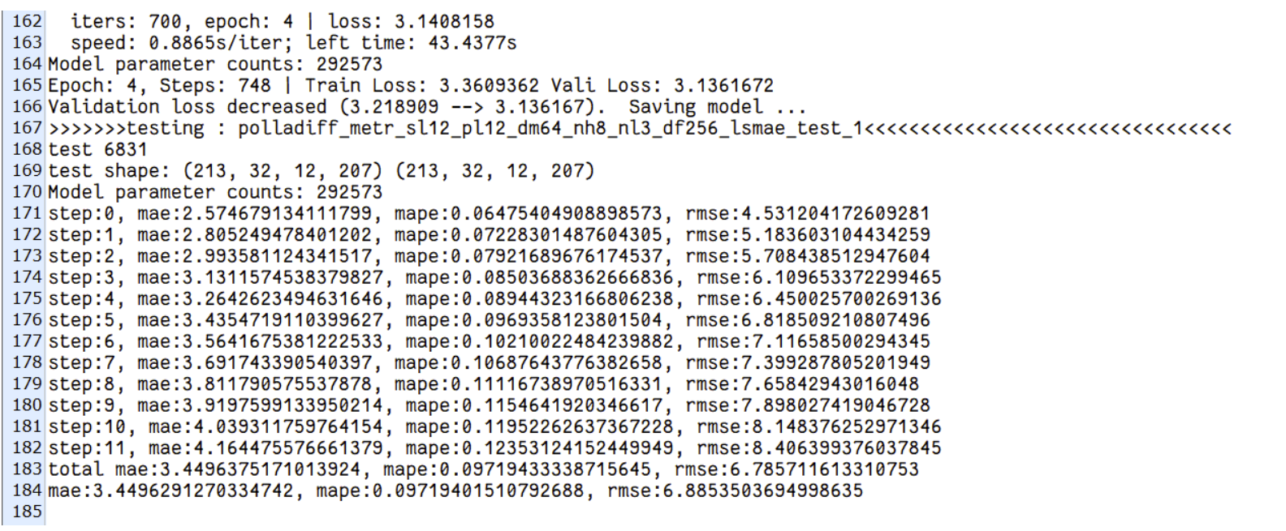
3. Experiment
运行结果
3.3 result
METR-LA数据集的运行结果：

Slide 20
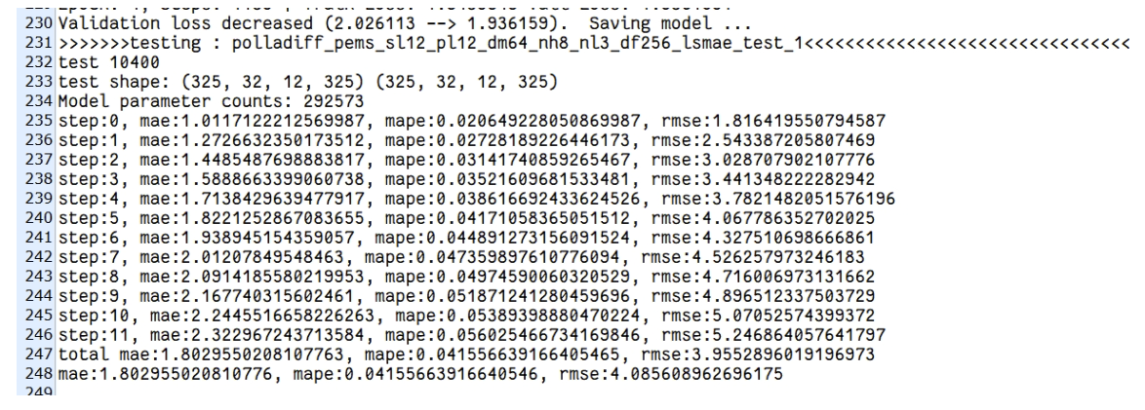
3. Experiment
运行结果
3.3 result
PEMS-Bays数据集的运行结果：

Slide 21
PART FOUR
总结

Slide 22
4. Conclusion
总结
该论文提出了一种新的方法POLLA来提高长序列空间时间建模的效果。具体来说，它引入了基于距离矩阵更新策略的局部结构信息感知机制，并将其应用于时空自注意力中。这种方法在两个交通预测任务上进行了测试，并且与最先进的方法相比，在减少计算开销的同时取得了显著的性能提升。此外，该论文还设计了一个非自回归预测器，可以在一个前向步骤内生成输出，适用于各种任务需求。
文章的优点
创新点在于提出了POLLA框架，其中引入了距离矩阵更新策略以捕捉局部结构信息，并将其应用于时空自注意力中。这种新颖的方法不仅能够提高模型的性能，而且还可以减少计算成本。此外，该论文还设计了一个非自回归预测器，可以更快地生成输出，从而进一步提高了模型的效率。
方法的创新点
此方法可以扩展到其他领域的空间时间建模问题。例如城市规划、气象预测等领域。并与其他时空建模技术相结合，以获得更好的性能。最后，通过更多的实验和调整来进一步优化，以实现更高的性能和更广泛的应用范围。
未来展望

Slide 23
THANKS

